Slide 1
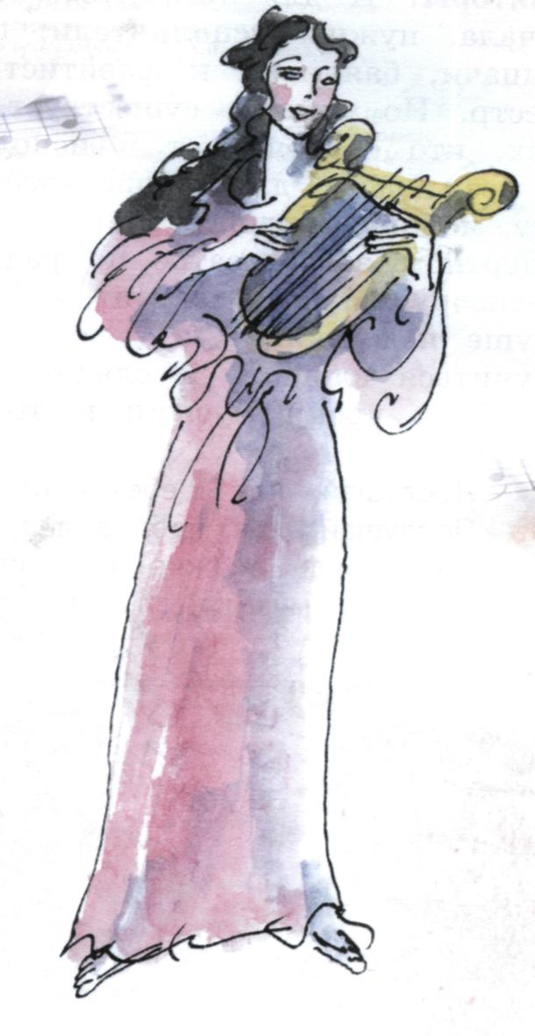
«ВРЕМЕНА ГОДА в произведенияхПоэтов, художников, композиторов»

Slide 2
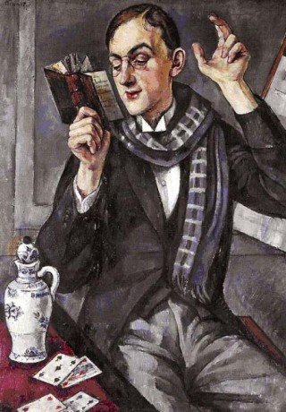
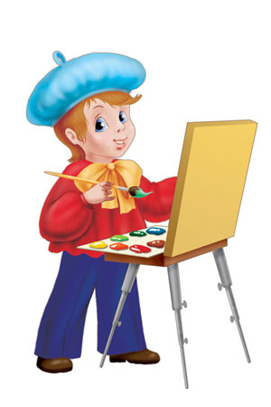
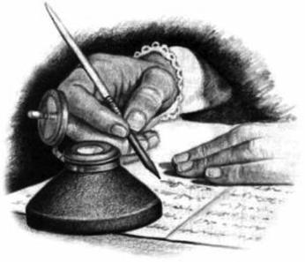
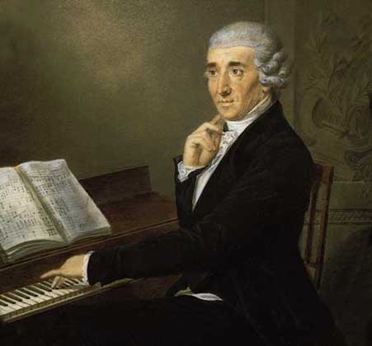
художник
поэт
композитор

Slide 3
ЗВУКИ
СЛОВА
КРАСКИ

Slide 4
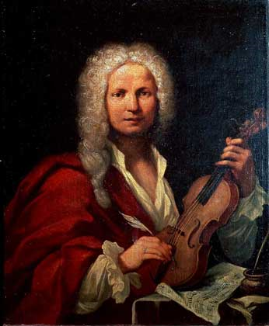
композитор АНТОНИО ВИВАЛЬДИ

Slide 5
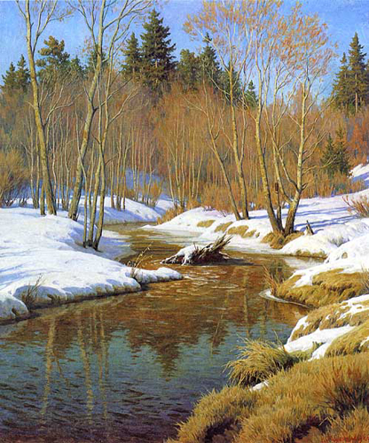
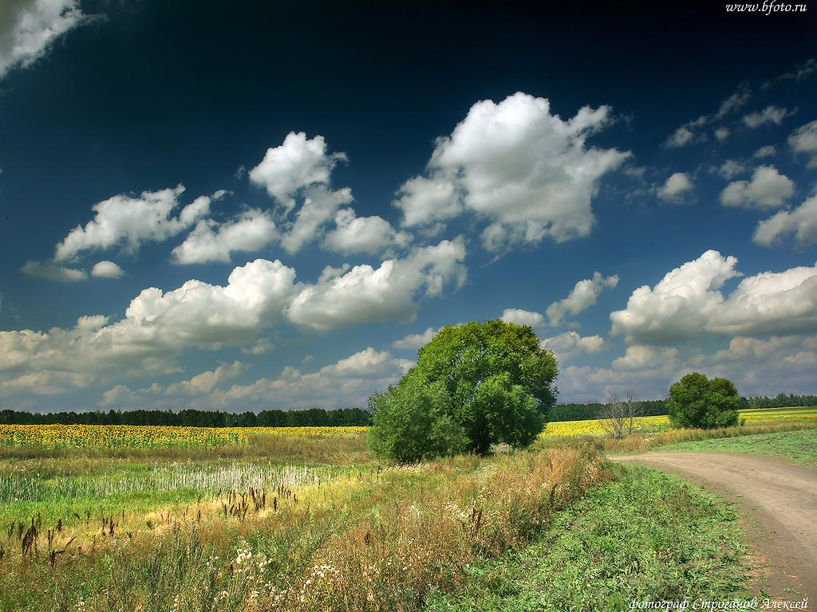
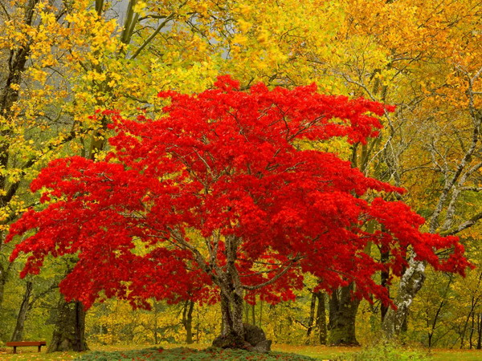
Скрипичный концерт «Времена года»
Весна
Зима
Осень
Лето

Slide 7
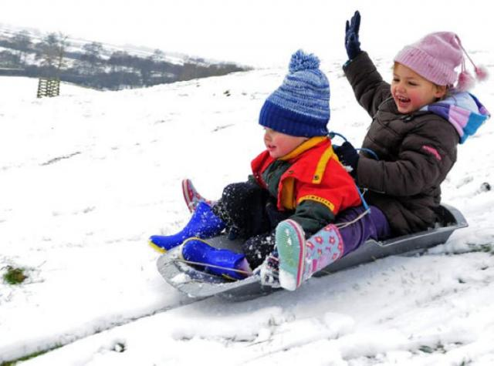
С Горочки на саночках

Slide 8
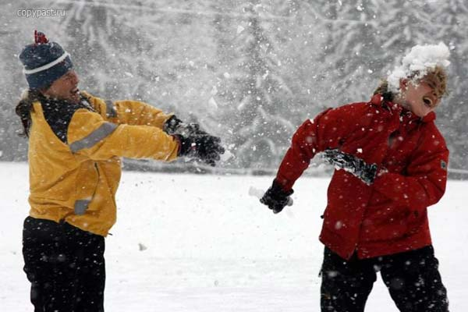
В ЛОБ СНЕЖКОМ

Slide 9
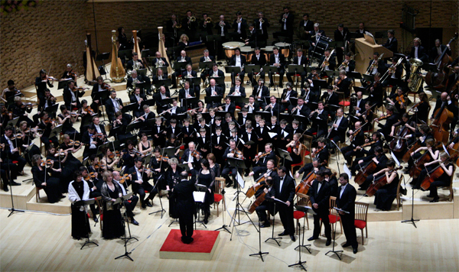

Slide 10
«ВРЕМЕНА ГОДА в произведенияхПоэтов, художников, композиторов»

